Slide 1
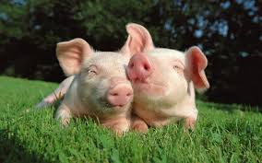
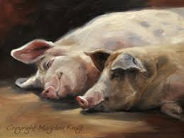
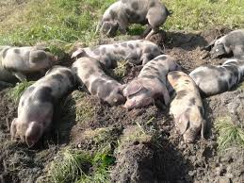
Varkens
Zo lui als een varken…
Een varken rust 80% van de dag
Een varken kan niet alleen zijn

Slide 2
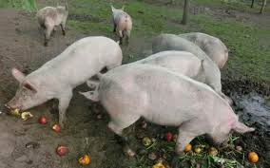
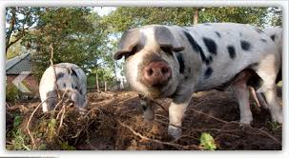
10 behoeftes
Rust
Niet alleen zijn
Onbeperkt kunnen eten & drinken
4 uur / dag met soortgenoten, verkennen, wroeten en spelen
Aparte plek voor mesten & urineren

Slide 3
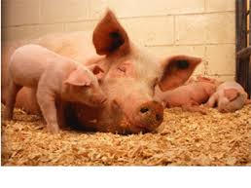
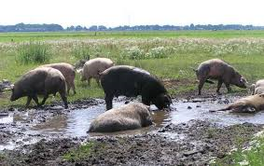
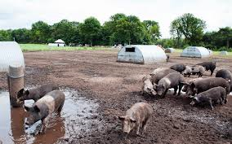
Vervolg behoeftes
Veilige omgeving
Niet warm, niet te koud
Zich kunnen verzorgen – modderbad!
Gezond zijn
Voldoende beweging krijgen

Slide 4
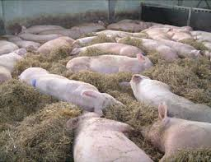
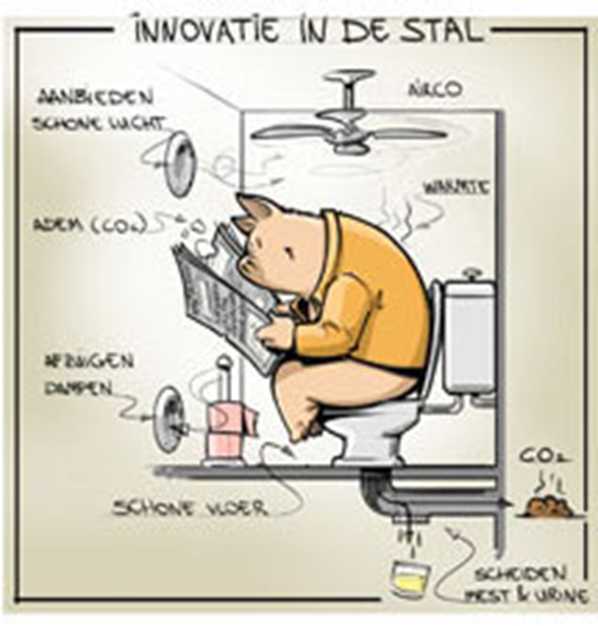
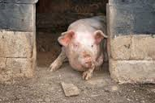
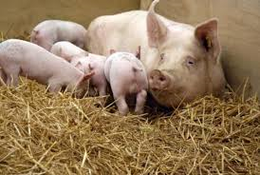
Stal & klimaat
Strooisel (“bed opmaken”)
Aparte poep-plek
Temperatuur
Frisse lucht

Slide 5
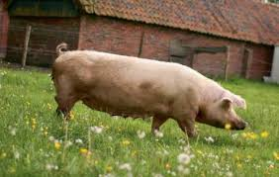
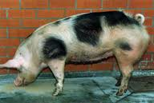
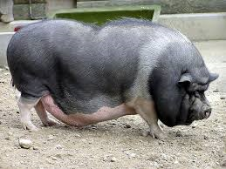
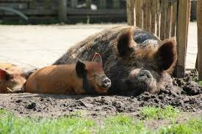
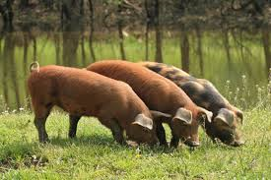
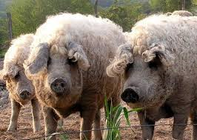
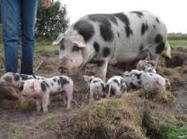
Soorten
Landvarken
Pietrain
Hangbuikzwijn
Kune kune
Bentheimer
Duroc
Wolvarken

Slide 6
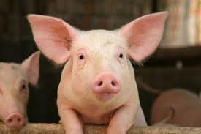
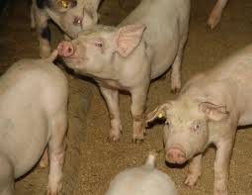
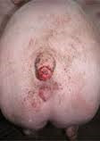
Stress gevoeligheid
Varkens zijn gevoelige dieren
Veranderingen geven stress
Gebaat bij vaste dagelijkse routine
Stress > minder eten en drinken
onrust of zelfs agressie
dwangmatig gedrag (staart bijten…)

